Slide 1


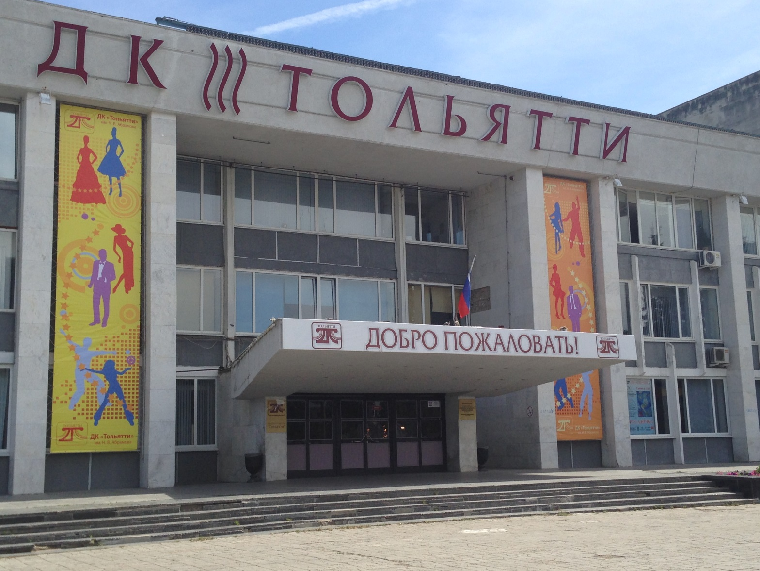

ДВОРЕЦ КУЛЬТУРЫ «ТОЛЬЯТТИ» имени Н.В.Абрамова
Дворец культуры сегодня – это известный в городе и области центр культуры и досуга, место проведения самых ярких и знаковых праздников, концертов звезд первой величины, в котором ежемесячно занимаются около 1100 детей и подростков в театральных, танцевальных, вокальных студиях и кружках творчества.
Ежегодно мероприятия в ДК «Тольятти» посещают более 350 тысяч человек.

Slide 2
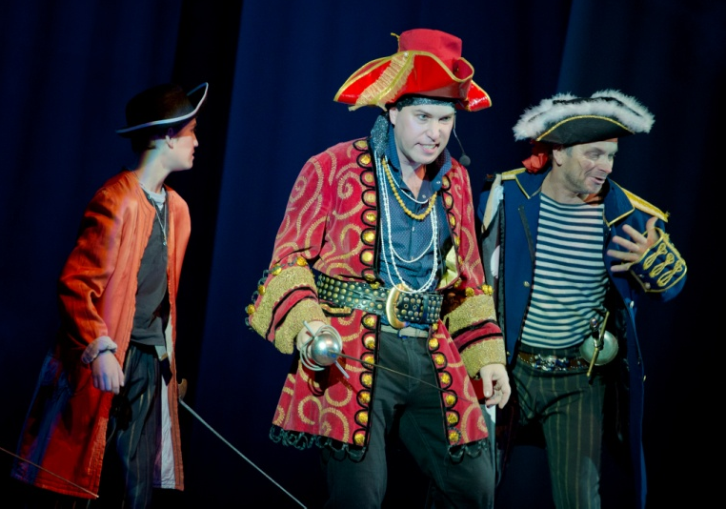
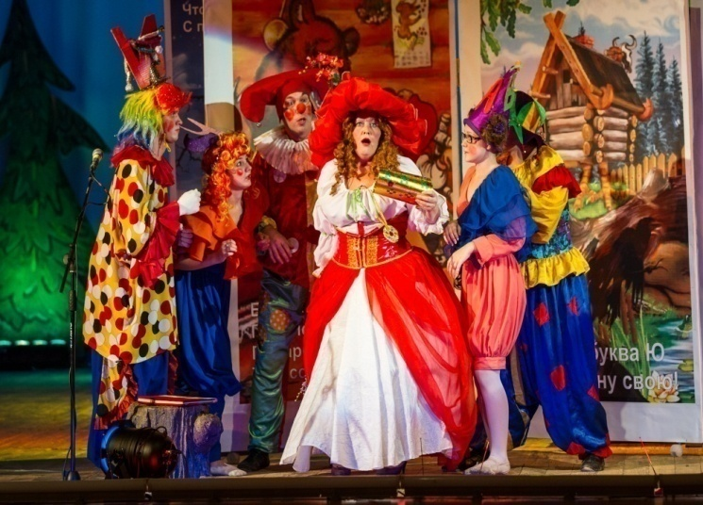
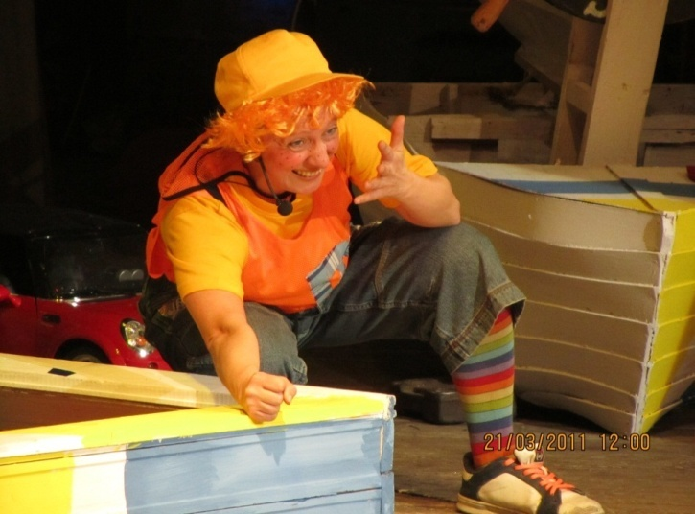
Коллективы ДК «Тольятти»
Народный самодеятельный коллектив - театр-студия «Секрет»
Театр – студия «Секрет» создан в 1985 году.
Режиссер Тимонина Татьяна Ивановна.
В репертуаре театра более 30 спектаклей для взрослых и детей, всего за историю театра было поставлено более 60 спектаклей. До сих пор ни одно крупное мероприятие на Центральной площади или в стенах Дворца культуры «Тольятти» не обходится без участия труппы театра. За годы работы в театре появились корифеи искусства «Секрет» и ежегодные новички в студии. Театр завоевал любовь зрителей и продолжает радовать новыми постановками.

Slide 3
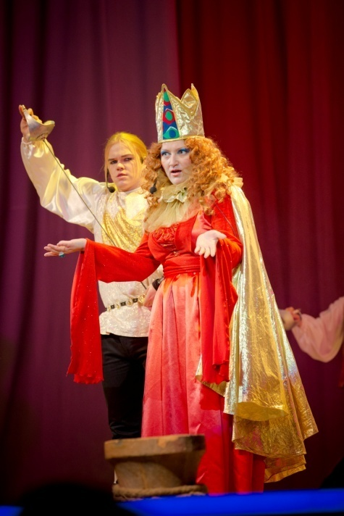
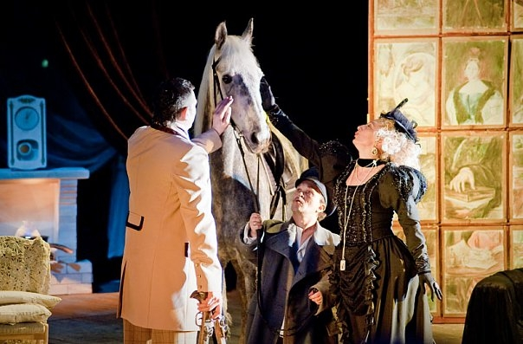
Народный самодеятельный коллектив - театр-студия «Секрет»
Театр «Секрет» - лауреат многих престижных театральных фестивалей
Всероссийский фестиваль «Самарские подмостки» (Самара, 1992),
Международный фестиваль театрального искусства во Франции (Авиньон, 1996),
Международный театральный фестиваль в Башкирии (Белебей),
Областной фестиваль в честь 150-летия Самарской губернии,
Общероссийский конкурс франкофонных театров «Альянс Франсез» (Самара, 2008, Самара, Казань 2009),
Смотр-практикум любительских театров Самарской области «Театру – жить», 2011 г. (г.Похвистнево),
V Международный театральный фестиваль любительских театров «Ваш выход» (г.Похвистнево) диплом за высокий профессионализм в создании спектакля «Эдит Пиаф» (2013 год),
Диплом за участие в Международном театральном фестивале «Вильнюсская рампа» (г.Вильнюс, 2014 г.),
Диплом за лучшее музыкальное решение награжден спектакль театра «Секрет» «Эдит Пиаф» на Международном театральном фестивале «Вильнюсская рампа» (г.Вильнюс, 2014).
На данный момент ДК «Тольятти» развивает проект развития театра
по следующим направлениям:
Участие в международных театральных фестивалях
Учитывая успешное выступление театра-студии «Секрет» на фестивалях различных уровней, победу спектакля «Эдит Пиаф» в 2014 году на фестивале в Литве и эксклюзивное приглашение для единственного театра из Самарской области на фестиваль в Прагу весной 2015 года, ДК «Тольятти» занят проектом поиска финансирования участия в Пражском театральном фестивале (Чехия, 2015).
По расчетам на 1.11.2014 г. транспортировка реквизита к спектаклю «Эдит Пиаф», проезд, проживание и питание труппы театра потребует порядка 600 тысяч рублей.

Slide 4
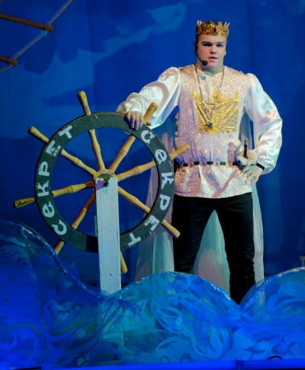
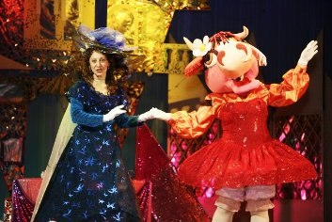
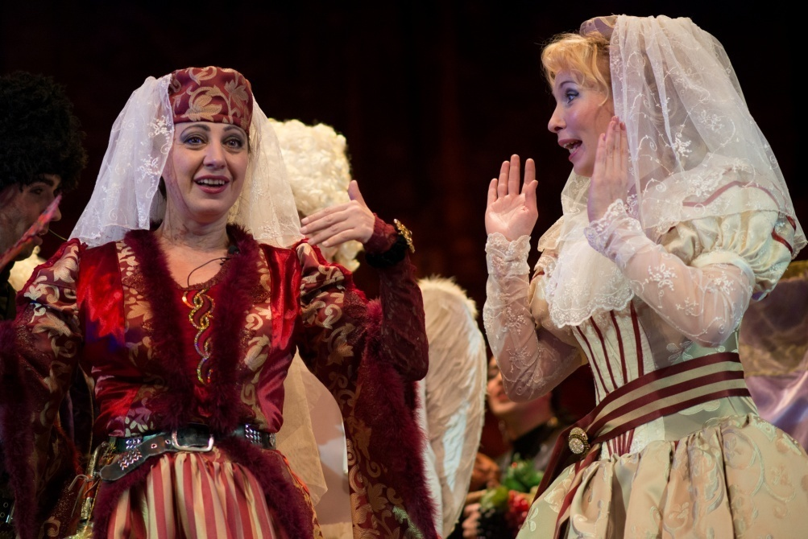
Народный самодеятельный коллектив - театр-студия «Секрет»
На данный момент ДК «Тольятти» прорабатывает
проект развития театра по следующим направлениям:
2. Гастрольная деятельность театра-студии «Секрет» по России
На 2015 год ДК «Тольятти» планирует организовать гастрольный тур из 2-3 спектаклей для детей и взрослых театра «Секрет» со специальными декорациями, приспособленными для транспортировки и быстрого монтажа-демонтажа.
В первоочередных планах охватить города: Сызрань, Ульяновск, Чапаевск, Новокузнецк.
Для реализации данного проекта необходимо финансирование в размере 500 тысяч рублей.

Slide 5
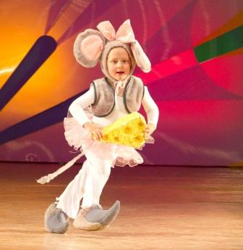
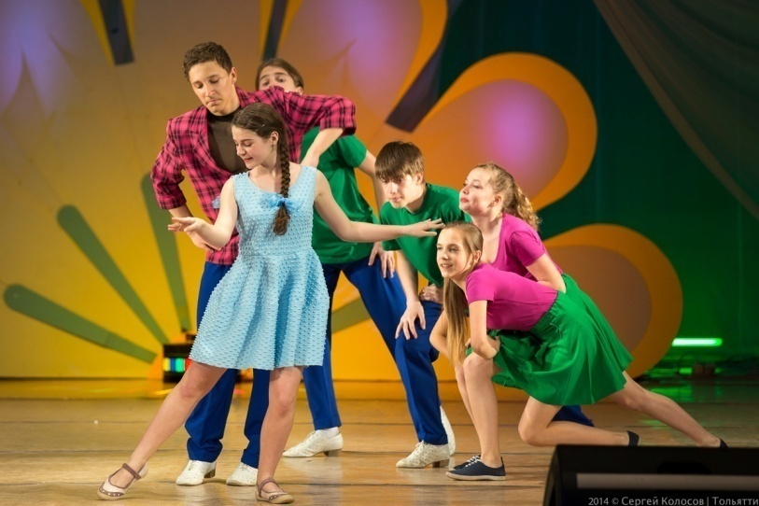
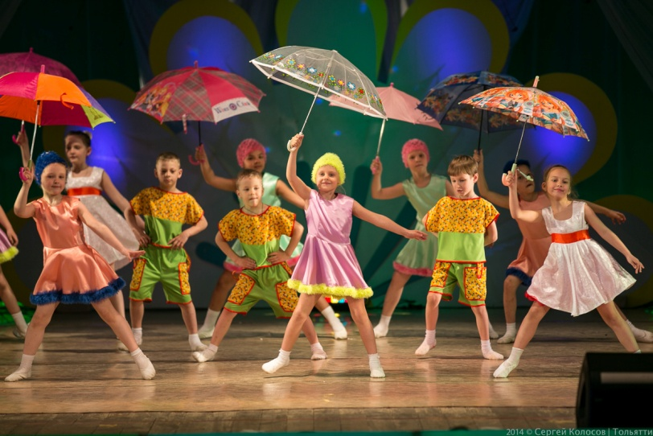
Народный самодеятельный коллектив –
образцовый ансамбль танца «Самоцветы»
Образцовый ансамбль танца «Самоцветы» существует с 1976 года,
со дня открытия Дворца. В 1982 году ансамблю присвоено звание «образцового» и «народного», которое и носит ансамбль по сей день.
Руководитель - Татьяна Леонтьевна Сапожинская –
заслуженный работник культуры РФ.
Художественный руководитель - Елена Арслановна Лябипова.
В 1987г. была создана школа танца, где растут будущие артисты ансамбля танца.
За пять лет обучения дети постигают не только хореографические дисциплины: народно – сценический, классический, современный и бальный танец, но и теоретический курс «Основы искусств и эстетики». После окончания школы дети зачисляются в младшую группу ансамбля, который работает по трем направлениям: народно-сценический, классический и современный танец.

Slide 6
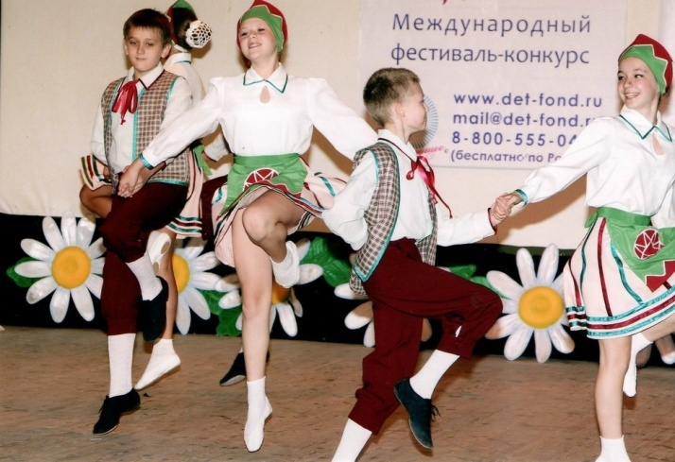
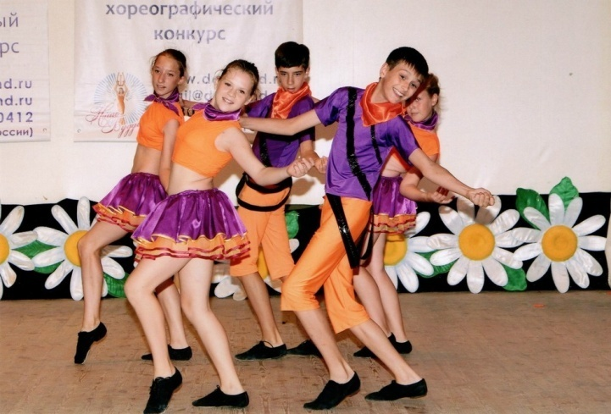
Народный самодеятельный коллектив –
образцовый ансамбль танца «Самоцветы»
В июле 2014 года Образцовый Ансамбль танца «Самоцветы» участвовал в Международном хореографическом конкурсе "VIVA DANCE" в Сочи по двум возрастным категориям в двух номинациях: Народный и Эстрадный танец.
Младшая группа заняла два III-их места,
а старшая – два II-ых места!
В проекте ДК «Тольятти» выведение коллектива на европейский уровень национальных танцевальных программ.
На данный момент для участия в VII Европейском чемпионате по фольклору «Евро фольк 2015» в июле 2015 года в городе Несебр (Болгария) требуется около 400 тысяч рублей.
Лауреат 1 степени IV Международного фестиваля-конкурса детского и юношеского творчества (Одесса, 2008),
Дипломант Конкурс хореографического искусства МОУ культуры и искусств «Хореографический марафон» (Тольятти, 2008, 2009),
Лауреат 1 степени в номинации «Эстрадный танец» Международный конкурс-фестиваль детского и юношеского творчества «Будущее планеты» (Санкт-Петербург, 2009),
Диплом Государственного академического ансамбля народного танца Игоря Моисеева,
Диплом за работу в жанре хоровода Второго Всероссийского фестиваля-конкурса по народному танцу от главного балетмейстера Государственного академического хореографического ансамбля «Березка».
В марте 2008 ансамбль «Самоцветы» принимал участие в празднике - проводы Всероссийского Деда Мороза домой в лес – «летовать» (Великий Устюг).

Slide 7
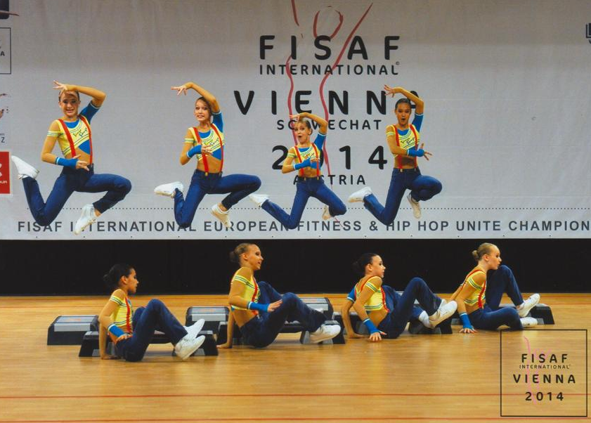
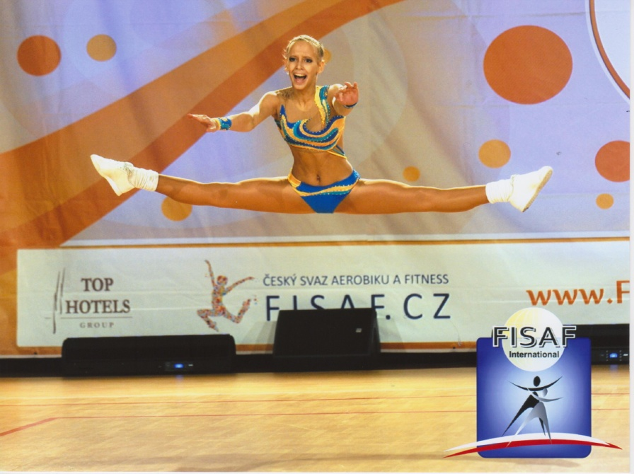
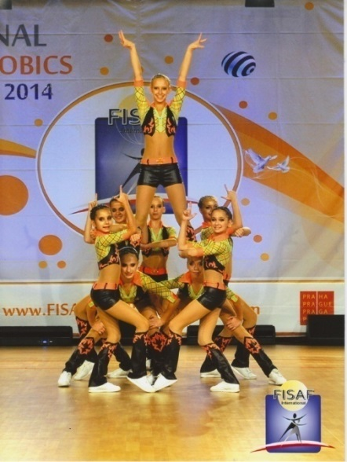
Команды спортивного комплекса ДК «Тольятти»
Руководитель спорткомплекса ДК «Тольятти» — Замыцкова Галина Михайловна
мастер спорта Международного класса, абсолютная Чемпионка Мира 1982г. по акробатике.
Команда по спортивной аэробике «Лада-ТЛТ» (серебряные призеры Кубка России по спортивной аэробике, 2013г., бронзовые призеры Первенства России по спортивной аэробике, 2013г., серебряные призеры Первенства России, 2014 г. (Москва), 1 место в Приволжском Федеральном округе 2014г., 1 место Всероссийские соревнования по фитнес-аэробике (Казань, 2014), 4 место Чемпионата Мира, 2014 г.)
Команда степ-аэробики «Лада-Фристайл» (победители чемпионата Европы по степ-аэробике (2013г.), серебряные призеры чемпионата мира по степ-аэробике, 2013г. )
Команда степ-аэробики «Волга-фит» (победители областных соревнований по степ-аэробике и соревнований по Приволжскому федеральному округу)
Спортивная команда по
фитнес-аэробике «LadaTLT»
вернулась с чемпионата мира в Чехии с тремя достижениями:
4 место в дисциплине «Степ»,
6 место в дисциплине «Аэробика», 9 место в дисциплине «Соло»
на мировом уровне
(первые из российских команд!)
в категории кадеты (11-13 лет).

Slide 8
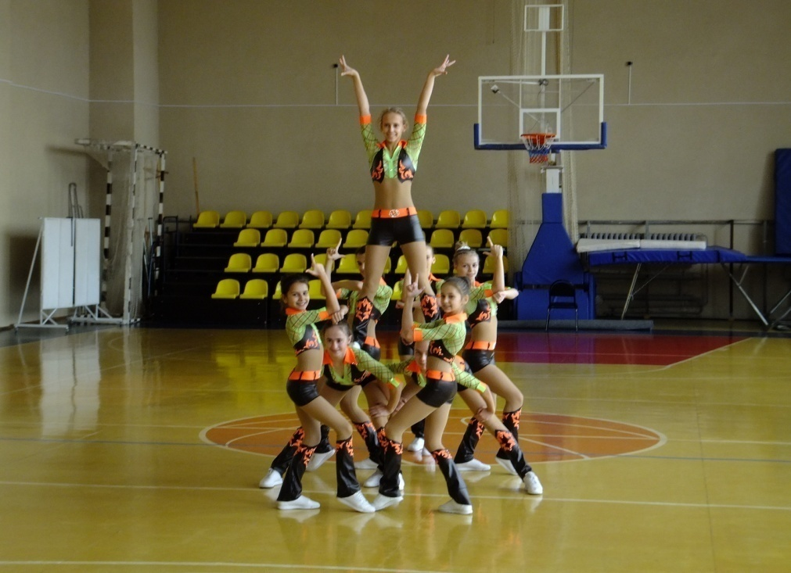
Команды спортивного комплекса ДК «Тольятти»
Для организации поездки и участия в одном мероприятии уровня чемпионата мира или Европы необходимы финансовые средства в размере 500 тысяч рублей на пошив костюмов команды, проезд, проживание, питание воспитанников и тренеров.
Импульс развития спорткомплекса
ДК «Тольятти» в настоящее время устремлен на направление спортивных танцев.
Проектная деятельность спорткомплекса ДК «Тольятти» нацелена на создание максимально комфортных условий для тренировки спортивных секций, где готовят призеров чемпионатов России, Европы и Мира по степу и фитнес-аэробике:
Оснащение, утепление спортивного зала на 200 зрительских мест площадью более 600 кв.метров;
С сентября 2014 года впервые за последние 25 лет реанимирована работа студии акробатики, оснащенная батутом и акробатической дорожкой.
Теперь сохраняя традиции славного прошлого в ДК снова ведется работа по подготовке чемпионов мира по акробатике, как в 80 годы под руководством почетного гражданина Тольятти В.А.Гройсмана.

Slide 9
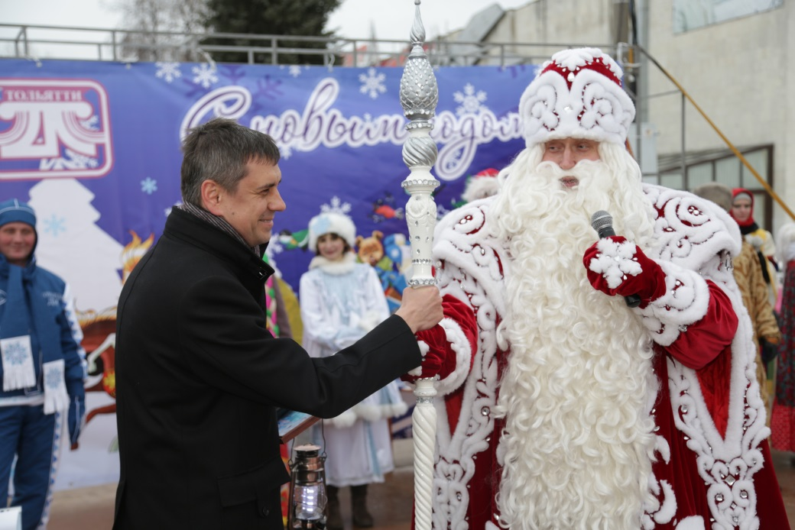
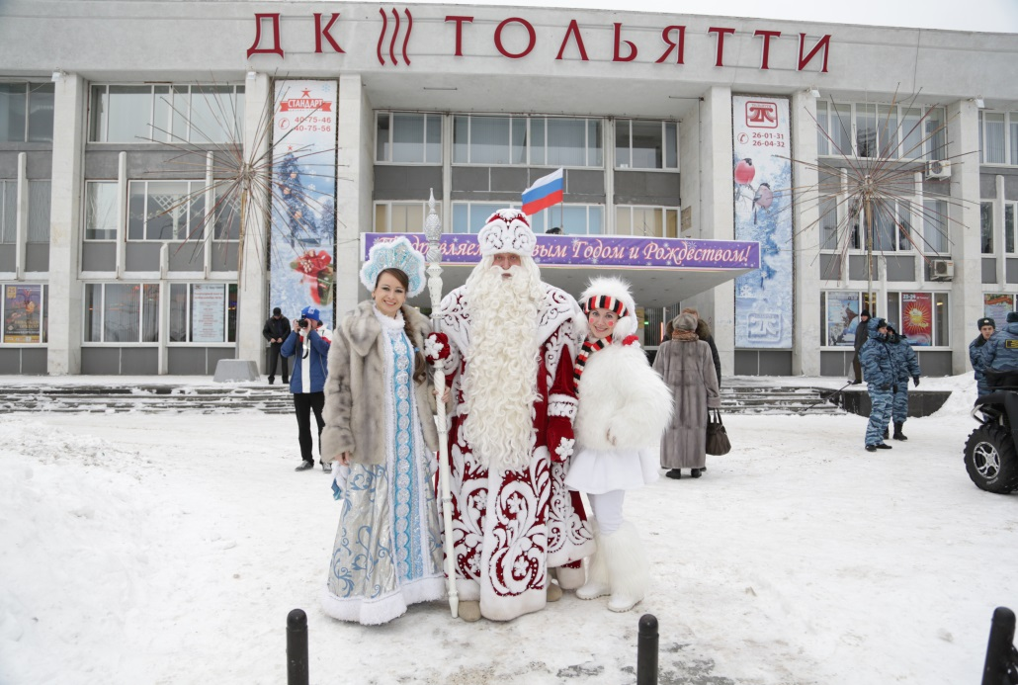
Проект «Весёлое Новогодье» с участием
Российского Деда Мороза из Великого Устюга
Эксклюзивный проект ДК "Тольятти" - "Веселое Новогодье"
с участием Российского Деда Мороза из Великого Устюга и Жигулевской Снегурочки.
Вот уже 11 лет деятельность ДК «Тольятти» в благотворительном ракурсе позволяет каждый год тысячам юных тольяттинцев снова увидеть Главного Деда Мороза страны в детских приютах, детских домах и на благотворительных спектаклях во Дворце Культуры.
С каждым годом проект «Веселое Новогодье» только набирает обороты и выходит на еще более высокий уровень. Перспективы развития проекта привлекают все большее количество партнеров и друзей из разных сфер деятельности.
В планах ДК «Тольятти» организовать городской марафон по всем трем районам Тольятти на 3 дня при спонсорской поддержке проекта не менее 350 тысяч рублей.

Slide 10
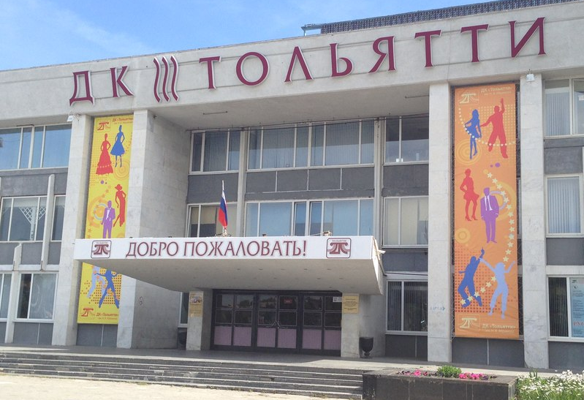
Дворец культуры «Тольятти»
За 38 лет работы Дворец стал поистине народным любимцем – лучшим местом отдыха
и проведения досуга юных и взрослых тольяттинцев.
Тысячи детей прошли через вокальные, танцевальные театральные студии Дворца. Не случайно, повзрослев, они ведут в ДК «Тольятти» своих детей. Так рождаются традиции. Так из поколения в поколение передается любовь к прекрасному. Ведь без искусства и движения вперед мир превратился бы в серую, никому не интересную массу.
тел. 26-04-04 сайт dk-tlt.ru

